Slide 1

Criando uma aplicação para usar a camera

Slide 2
Vamos criar um novo projeto chamado procamera

Slide 3
Alterando o arquivo AndroidManifest
Vamos começar alterando o arquivo Manifest.xml que está na pasta app->manifests->AndroidManifest.xml.
Precisamos dar algumas permissões para acesso a camera e para salvar as fotos no smartphone.
Acompanhe

Slide 4
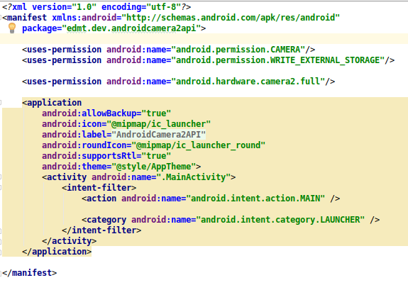

Slide 5
Agora vamos alterar o arquivo activity_main.xml, ou seja, mudar a tela do main.

Slide 6
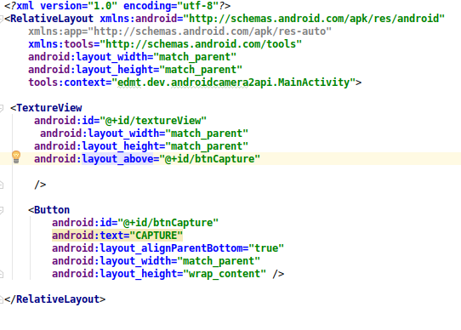

Slide 7
A parte mais importante da estrutura do projeto: MainActivity Iremos codar toda a ação de manipulação e armazenamento da camera

Slide 8
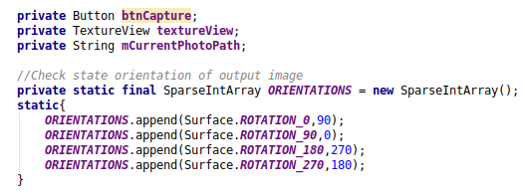

Slide 9
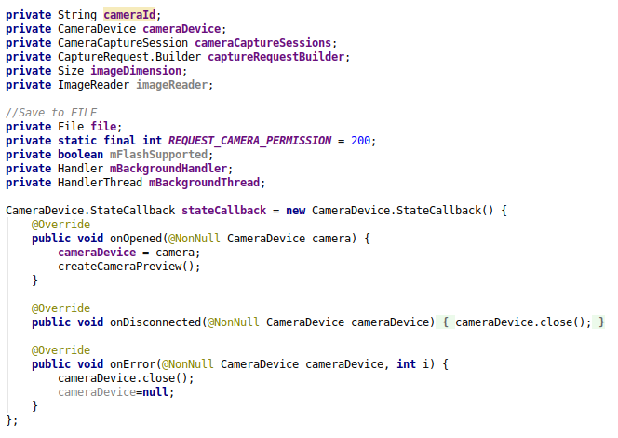

Slide 10
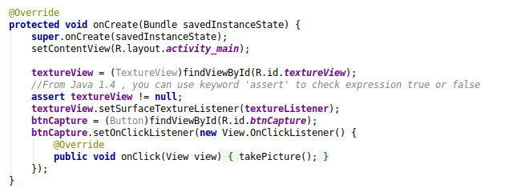

Slide 11
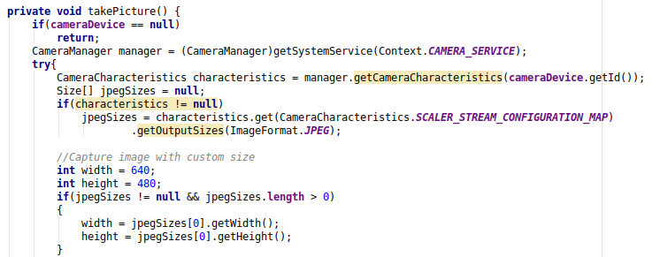

Slide 12
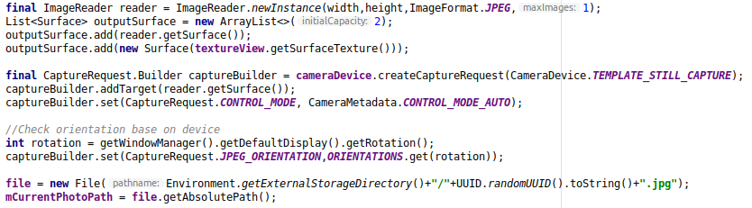

Slide 13
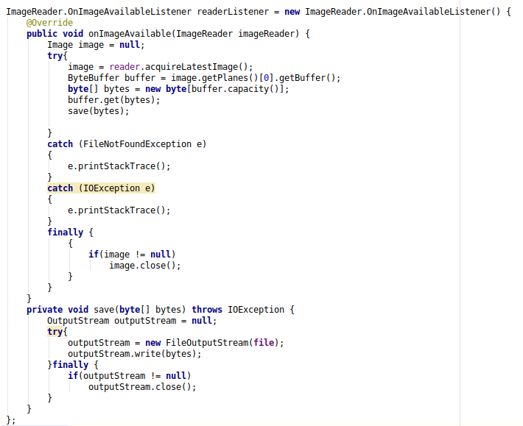

Slide 14
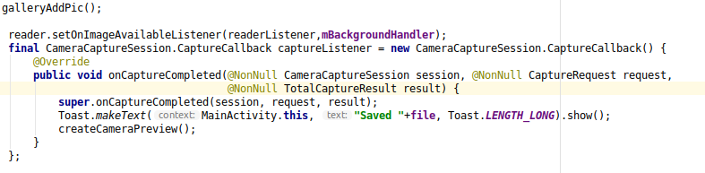

Slide 15
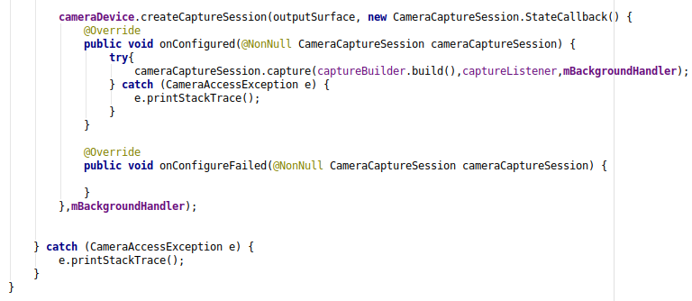

Slide 16
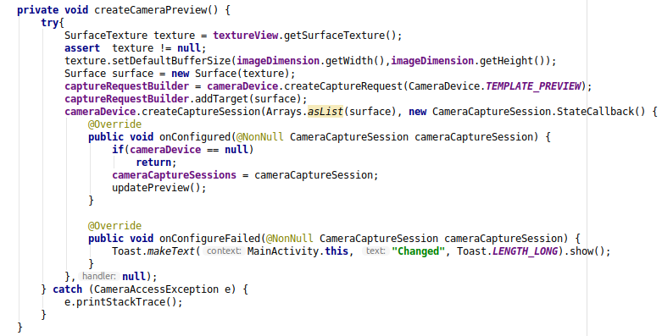

Slide 17
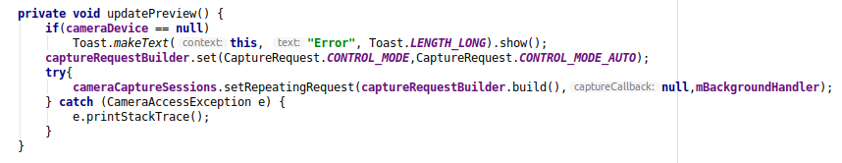

Slide 18
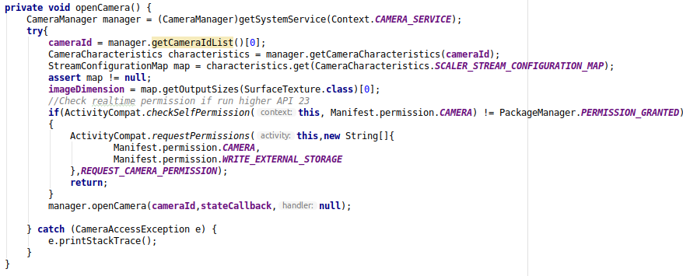

Slide 19
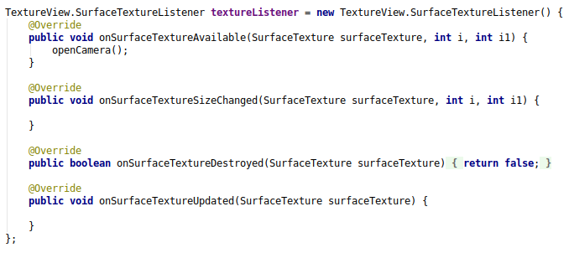

Slide 20
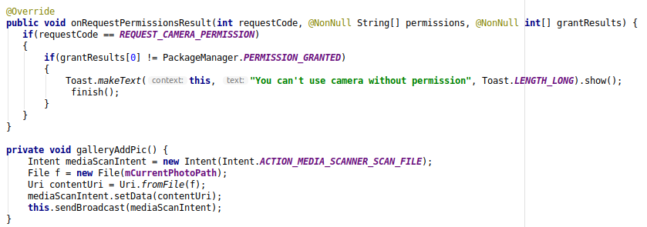

Slide 21
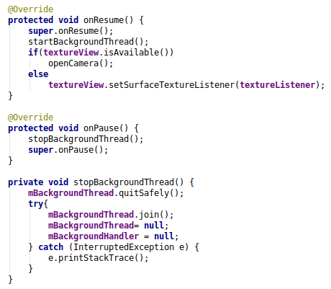

Slide 22
